Slide 1

TEMA 3.2
Análisis e Identificación
De la respuesta temporal

Slide 2
Sumario
Tema 3.2
Sistemas de primer y segundo orden
Sistemas de primer orden
Análisis
Identificación
Sistemas de segundo
Análisis
Identificación
Sistemas de orden superior.
Polos adicionales
Ceros adicionales
Sistema reducido equivalente

Slide 3
Sistemas de primer y segundo orden

Slide 4
Sistemas de primer y segundo orden
Respuesta temporal de un sistema dinámico estable
Comportamiento en régimen permanente: La salida es igual a la entrada amplificada o atenuada por la ganancia estática del sistema
Comportamiento en régimen transitorio: Las características de la respuesta dinámica dependen de la posición de los polos y ceros de la función de transferencia del sistema
Sistemas de primer orden: un polo
Sistemas de segundo orden: dos polos
Sistemas de orden superior: tres o más polos

Slide 5
Sistemas de primer y segundo orden
En ese tema analizaremos la respuesta de régimen transitorio con dos objetivos:
Caracterizar la respuesta transitoria.
Especificaciones de control
Identificar sistemas a partir de la respuesta temporal.

Slide 6
Sistemas de primer y segundo orden
Sistemas de primer orden
Su comportamiento dinámico queda descrito por una ecuación diferencial de primer orden
El denominador de su función de transferencia es un polinomio de primer orden
Su función de transferencia solo tiene un polo

Slide 7
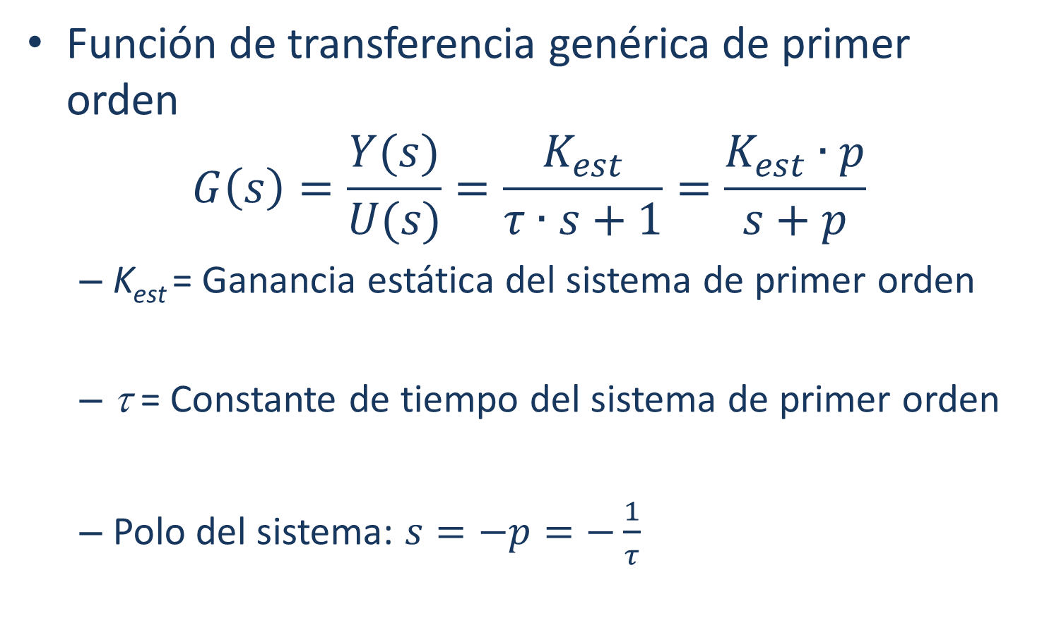
Sistemas de primer y segundo orden
Función de transferencia genérica de primer orden
$$G\left(s\right)=\frac{Y(s)}{U(s)}=\frac{K_{est}}{τ∙s+1}=\frac{K_{est}∙p}{s+p}$$
K_{est} = Ganancia estática del sistema de primer orden
τ = Constante de tiempo del sistema de primer orden
Polo del sistema: $s=−p=−\frac{1}{τ}$

Slide 8
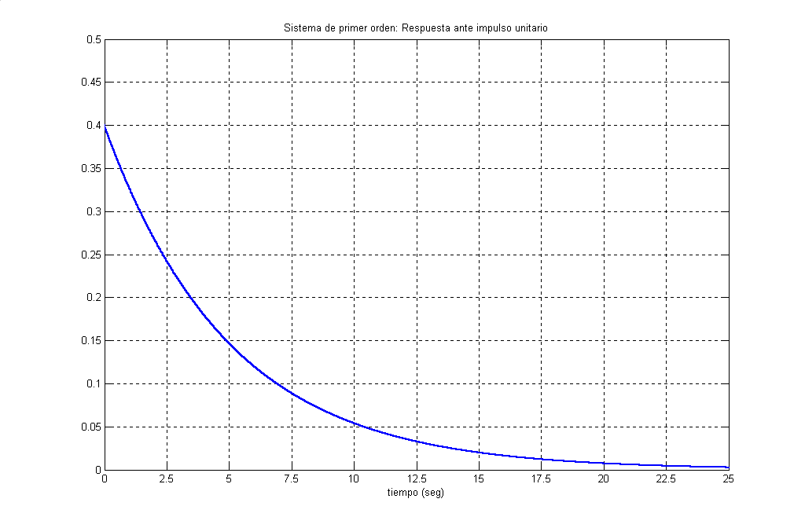
Sistemas de primer y segundo orden
Respuesta ante impulso de amplitud arbitraria A
Valor inicial : y(0)=A⋅K_{est}/τ
37% del valor inicial : y(τ)=0.37⋅A⋅K_{est}/τ
Valor final : y(∞)=0
Constante de tiempo (τ)

Slide 9
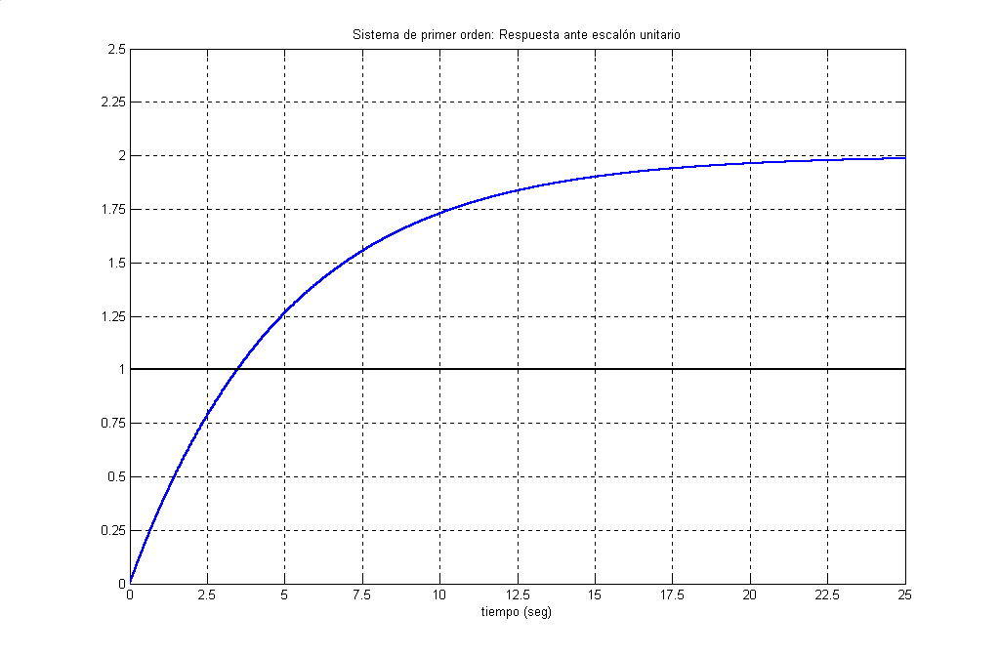
Sistemas de primer y segundo orden
Respuesta ante escalón de amplitud arbitraria A
Valor final : y(∞)=A⋅K_{est}
63% del valor final : y(τ)=0.63⋅A⋅K_{est}
Constante de tiempo (τ)
Constante de tiempo (τ)
Valor inicial : y(0)=0

Slide 10
Sistemas de primer y segundo orden
Respuesta ante escalón de amplitud arbitraria A
98% del valor final : y(4τ) ≅ 0.98⋅A⋅K_{est}
Tiempo de establecimiento (98%): te_{98%}≅4τ

Slide 11
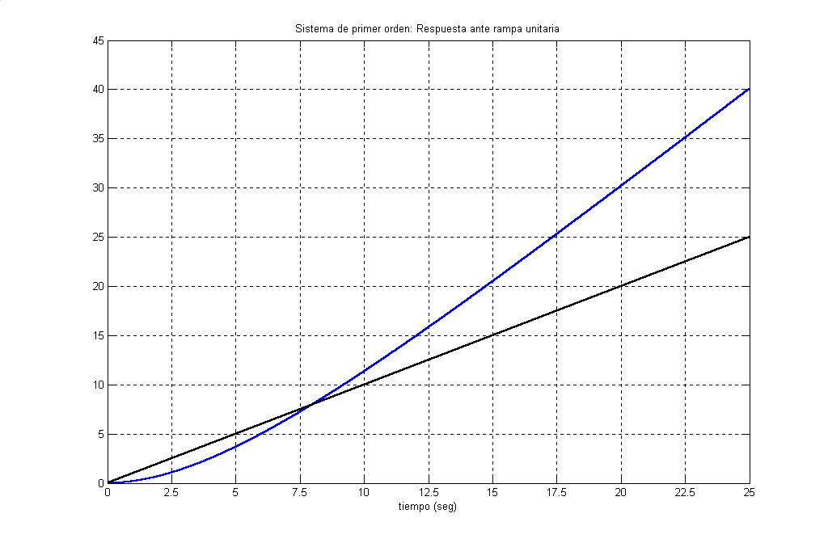
Sistemas de primer y segundo orden
Respuesta ante rampa de amplitud arbitraria A
Pendiente en el RP : A⋅K_{est}
Constante de tiempo (τ)

Slide 12
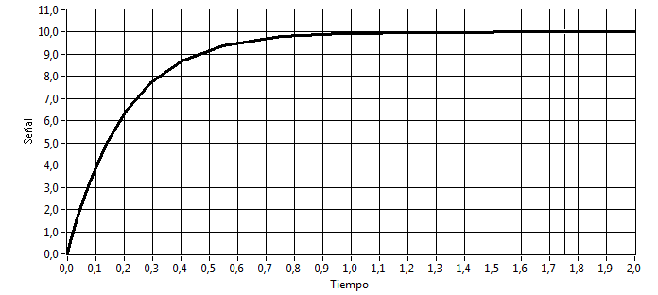
Sistemas de primer orden: Identificación
Ejemplo de identificación:
Se aplica una entrada en escalón de amplitud 5 y se obtiene:

Slide 13
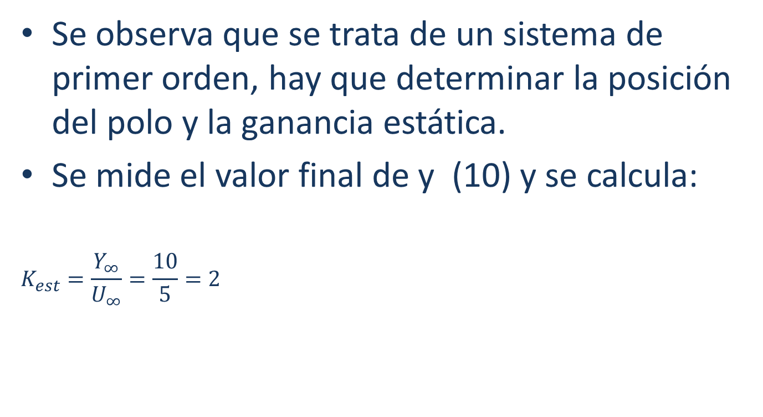
Sistemas de primer orden: Identificación
Se observa que se trata de un sistema de primer orden, hay que determinar la posición del polo y la ganancia estática.
Se mide el valor final de y (10) y se calcula:
$$K_{est}=\frac{Y_{∞}}{U_{∞}}=\frac{10}{5}=2$$

Slide 14
Sistemas de primer orden: Identificación
Para el polo, se hace una tangente por el origen, se busca el cruce con el valor final y se obtiene:

Slide 15
Sistemas de primer y segundo orden
Sistemas de segundo orden
Su comportamiento dinámico queda descrito por una ecuación diferencial de segundo orden
El denominador de su función de transferencia es un polinomio de segundo orden
Su función de transferencia tiene dos polos
Reales: Sistema de segundo orden sobreamortiguado
Complejos conjugados: Sistema de segundo orden subamortiguado

Slide 16
Sistemas de primer y segundo orden
Función de transferencia genérica segundo orden
K_{est} = Ganancia estática del sistema de segundo orden
ξ = Coeficiente de amortiguamiento del sistema de segundo orden
ω_{n} = Pulsación natural del sistema de segundo orden
Polos del sistema:

Slide 17
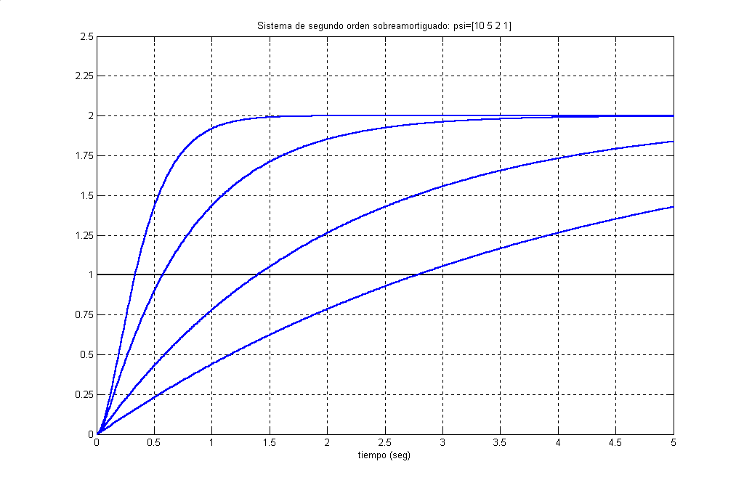
Sistemas de primer y segundo orden
Respuesta sobreamortiguada:
Polos reales negativos

Slide 18
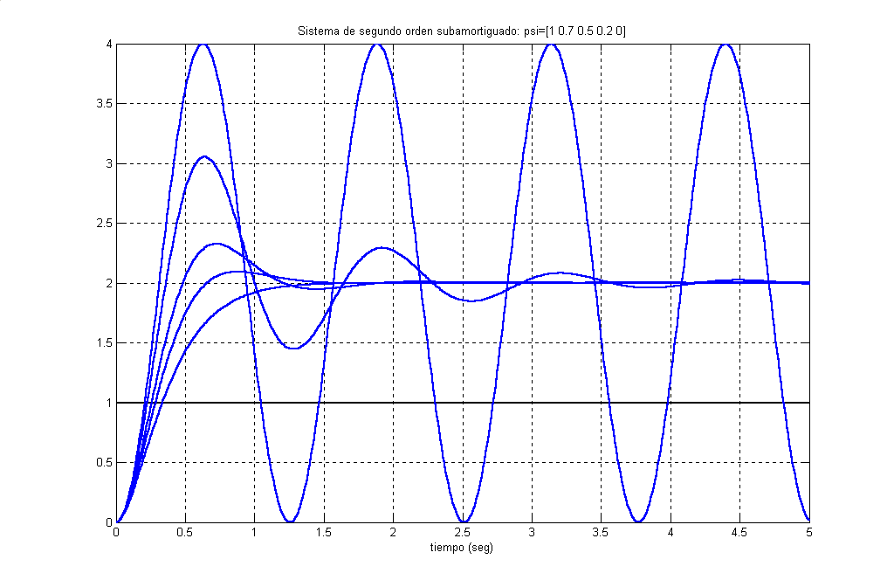
Sistemas de primer y segundo orden
Respuesta subamortiguada:
Polos complejos parte real negativa

Slide 19
Sistemas de primer y segundo orden
Respuestas inestables:
Oscilatoria: polos complejos parte real positiva
Exponencial: polos reales positivos
Respuesta críticamente amortiguada:
Polos reales negativos iguales
Respuesta oscilatoria:
Polos imaginarios puros

Slide 20
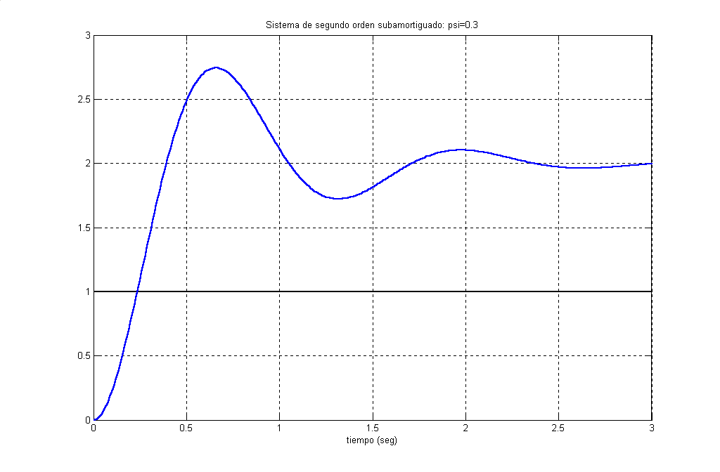
Sistemas de primer y segundo orden
Especificaciones de la respuesta subamortiguada

Slide 21
Sistemas de primer y segundo orden
Especificaciones de la respuesta subamortiguada
Tiempo de crecimiento (t_{c})

Slide 22
Sistemas de primer y segundo orden
Especificaciones de la respuesta subamortiguada
Periodo de oscilaciones (T_{osc})

Slide 23
Sistemas de primer y segundo orden
Especificaciones de la respuesta subamortiguada
Tiempo de pico (t_{p})

Slide 24
Sistemas de primer y segundo orden
Especificaciones de la respuesta subamortiguada
Máximo de pico (M_{p})

Slide 25
Sistemas de primer y segundo orden
Especificaciones de la respuesta subamortiguada
Sobreoscilación (δ) : (A/B) × 100
A
B

Slide 26
Sistemas de primer y segundo orden
Especificaciones de la respuesta subamortiguada
±2% del valor final
Tiempo de establecimiento (98%): te_{98%}≅4/σ

Slide 27
Sistemas de primer y segundo orden
Ejemplo 4: Identificación temporal
Ganancia estática: K_{est}=2/1=2
Tiempo de pico: t_{p} = 0.66 seg = π/ω_{p} → ω_{p} = 4.75
Sobreoscilación: δ = 37% = e^{-σ⋅tp} × 100 → σ = 1.5

Slide 28
Sistemas de orden superior

Slide 29
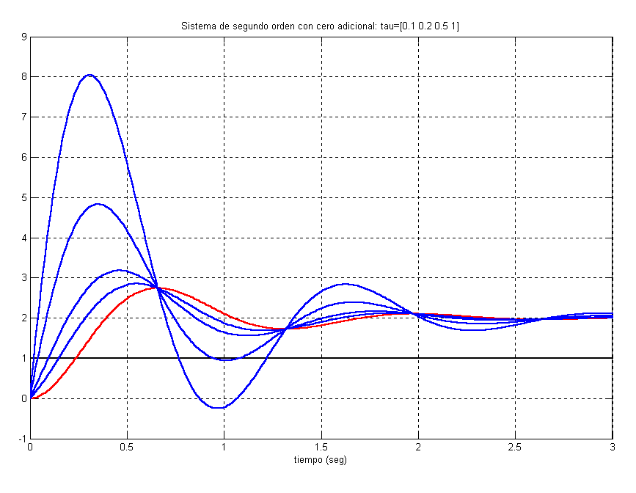
Sistemas de orden superior
Sistema de segundo orden con cero adicional
A

AZ
θ_{z}
O

Z


Slide 30
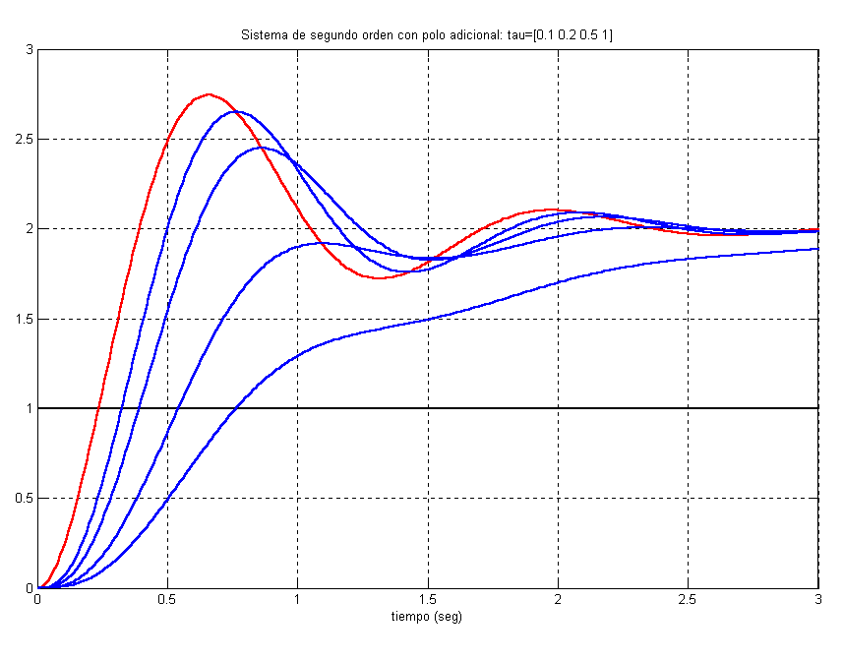
Sistemas de orden superior
Sistema de segundo orden con polo adicional
A

AP
θ_{p}
O

P


Slide 31
Sistemas de orden superior
Sistema de orden superior genérico

Slide 32
Sistemas de orden superior
Ejemplo 5: Polos y ceros adicionales
 | θ_{z} , θ_{p} | AZ , AP | OZ , OP
cero s = -1.1 | 110,8º = 1,93 rad | 5,35 | 1,1
cero s = -3 | 90º = 1,57 rad | 5 | 3
polo s = -1 | 111,8º = 1,95 rad | 5,39 | 1
polo s = -5 | 68,2º = 1,09 rad | 5,39 | 5
polo s = -32 | 9,8º = 0,17 rad | 29,42 | 32

Slide 33
Sistemas de orden superior
Sistema de orden reducido equivalente
Cancelación parejas polo/cero “próximas”: |P-Z| < P/10
Eliminación de polos “alejados”: P > 10⋅σ_{dominante}
La ganancia estática debe mantenerse:

Slide 34
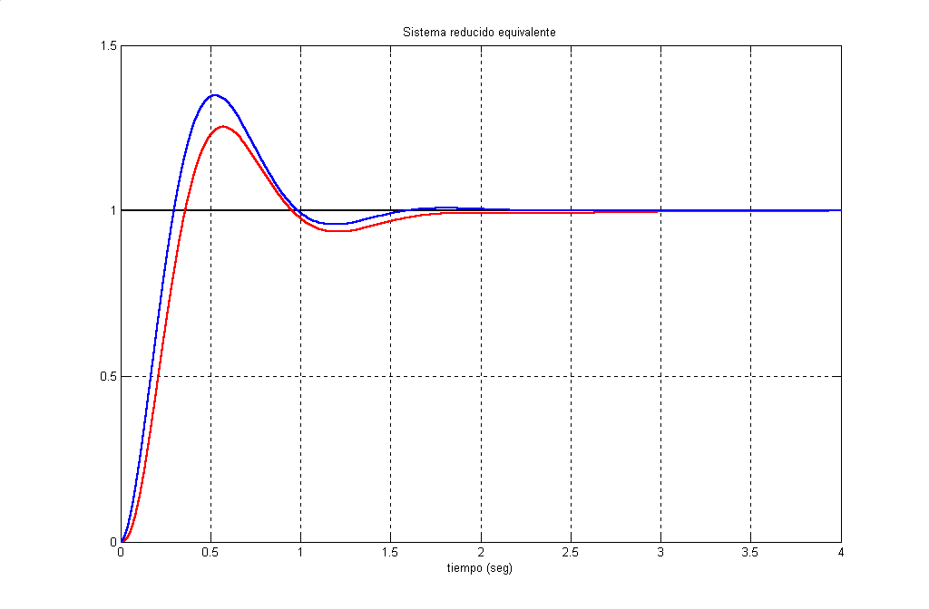
Sistemas de orden superior
Ejemplo 6: Reducción de orden

Slide 35
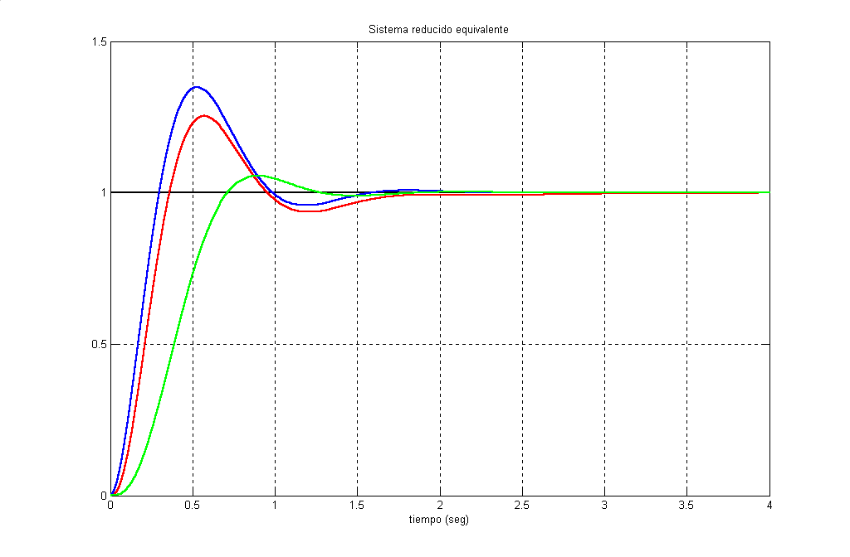
Sistemas de orden superior
Ejemplo 6: Reducción de orden

Slide 36
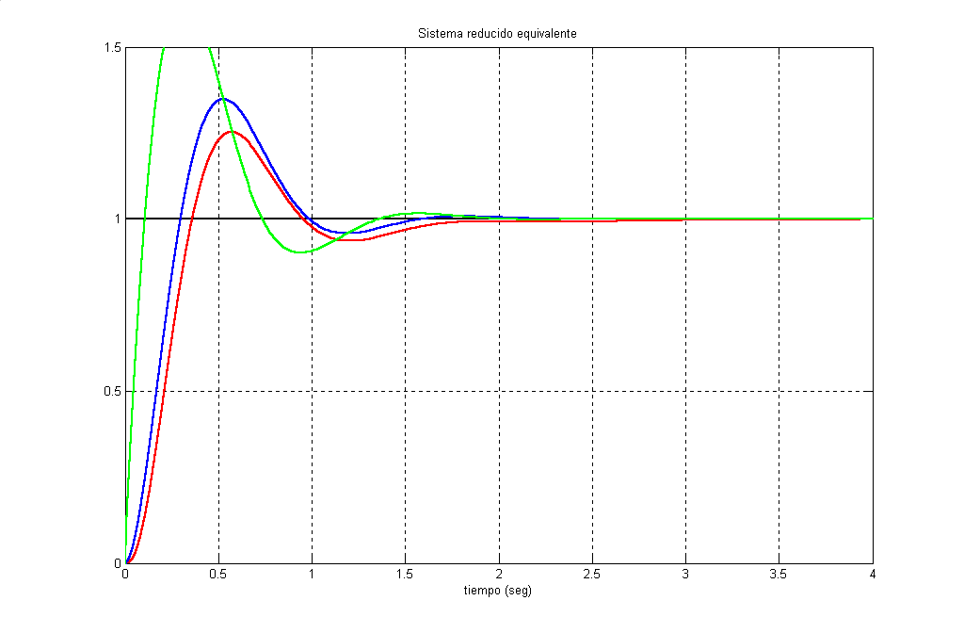
Sistemas de orden superior
Ejemplo 6: Reducción de orden

Slide 37
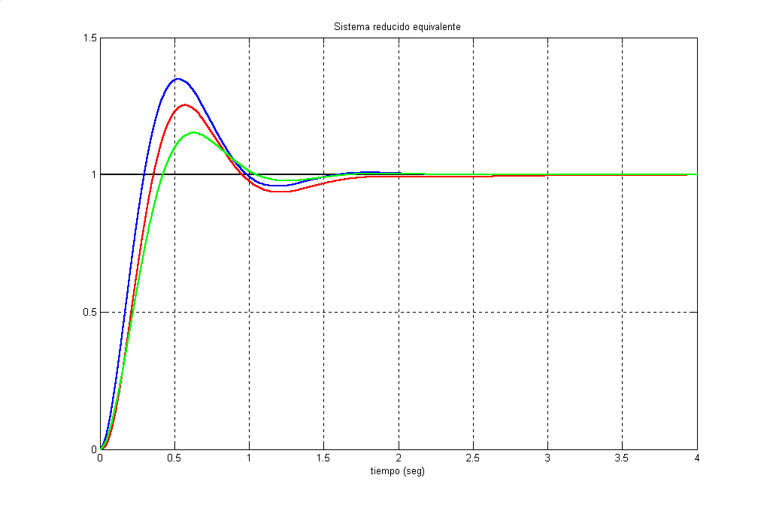
Sistemas de orden superior
Ejemplo 6: Reducción de orden

